Slide 1
ЖИЗНЕДЕЯТЕЛЬНОСТЬ КЛЕТКИ

Slide 2
Основные процессы в клетке
Движение цитоплазмы

Slide 3
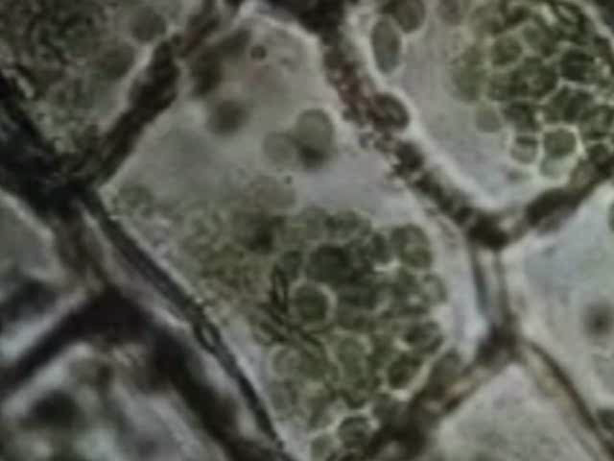

Slide 4
Основные процессы в клетке
Движение цитоплазмы
Питание клетки
Дыхание
Обмен веществ

Slide 5
а
б
в
АБ
Е
г

Slide 6
Обмен веществ -
главное проявление жизнедеятельности клетки и всего организма

Slide 7
Основные процессы в клетке
Движение цитоплазмы
Питание клетки
Дыхание
Обмен веществ
Рост

Slide 9
Основные процессы в клетке
Движение цитоплазмы
Питание клетки
Дыхание
Обмен веществ
Рост
Размножение

Slide 15
Деление -
это процесс размножения клетки, т. е. процесс увеличения числа клеток

Slide 16
Во всех клетках, различающихся по форме, размерам, функциям, идут сходные процессы: питание, дыхание, выделение, обмен веществ, рост, развитие и деление (размножение) клетки.

Slide 17
Домашнее задание
§ 8, вопросы после параграфа

Slide 18
http://cor.edu.27.ru/catalog/rubr/dc6be3c8-58b1-45a9-8b23-2178e8ada386/51042/?interface=catalog&class=55&subject=83
http://otdahni.ru/gdefon/unikshort/full/237483-unikfull

